Slide 1
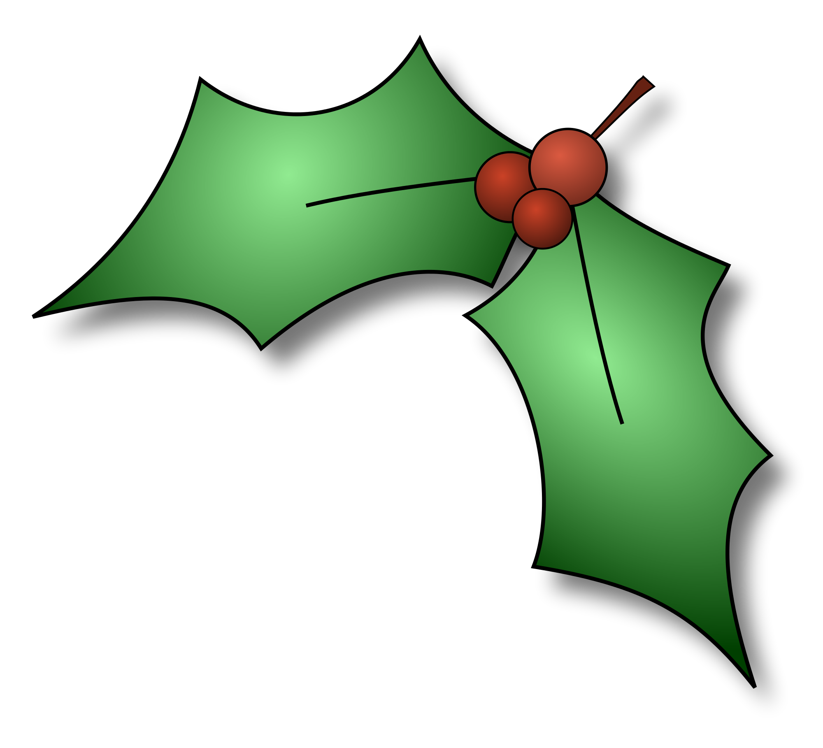


An Geimhreadh
Scéilín idirghníomhach beag le habairt amháin ar ghach leathanach.

Slide 2
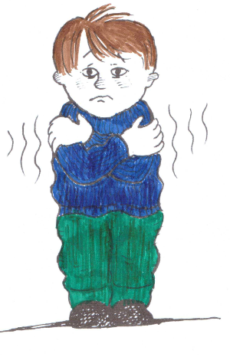
Tá an ___________ ann.
Tá an aimsir ________.

Slide 3
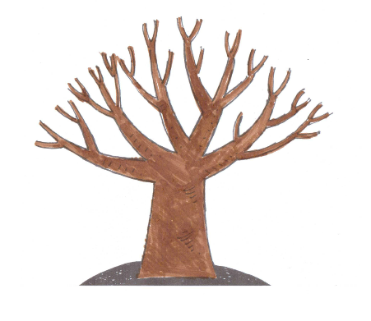
Féach, níl ________ ar an gcrann anois.
Tá an crann ______.

Slide 4
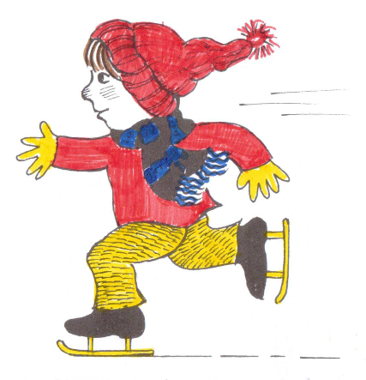
Tá _____ _______ ann.
Tá sé ag _______.

Slide 5
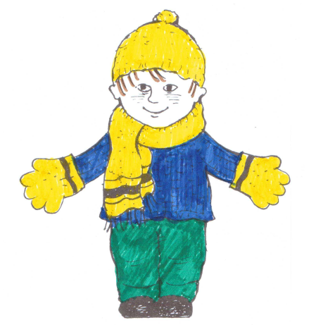
Féach mo _____ agus mo _______ agus mo ____________. Níl mé fuar anois.

Slide 6
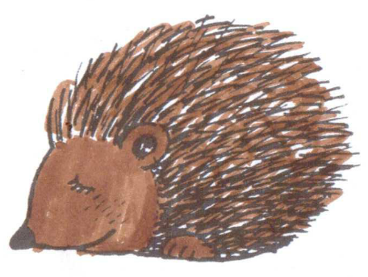
Cá bhfuil an __________?
Tá sí ina codladh.

Slide 7

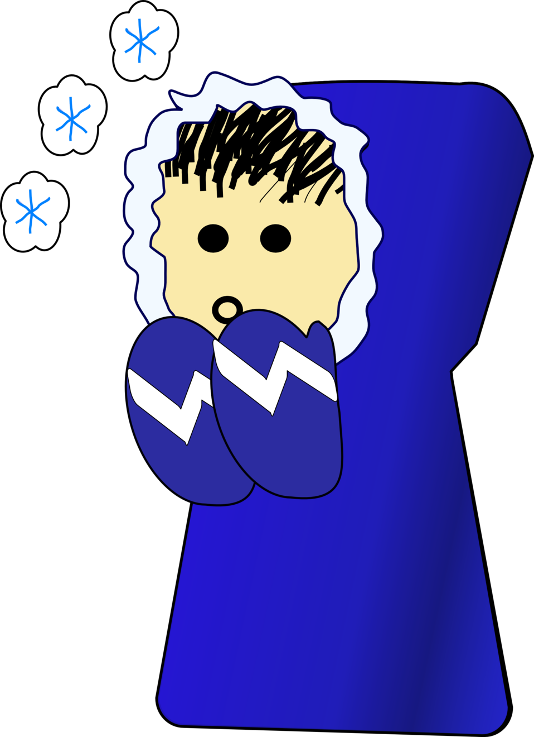
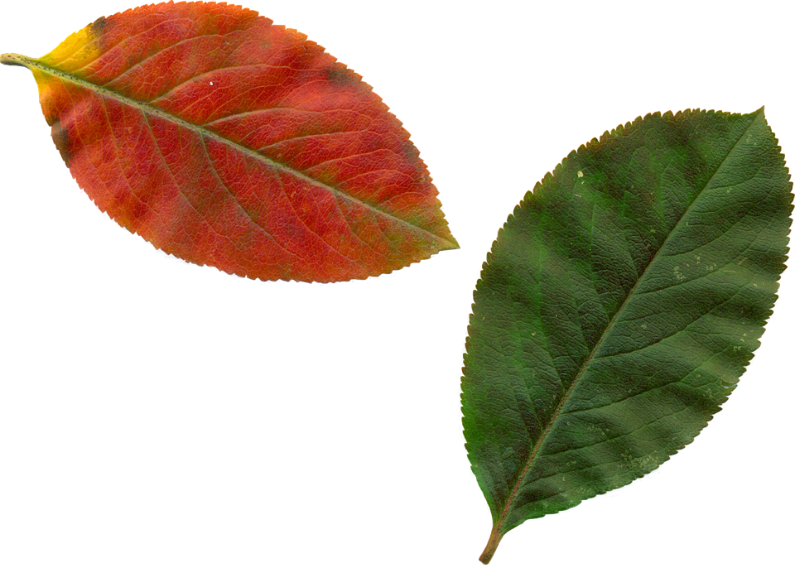
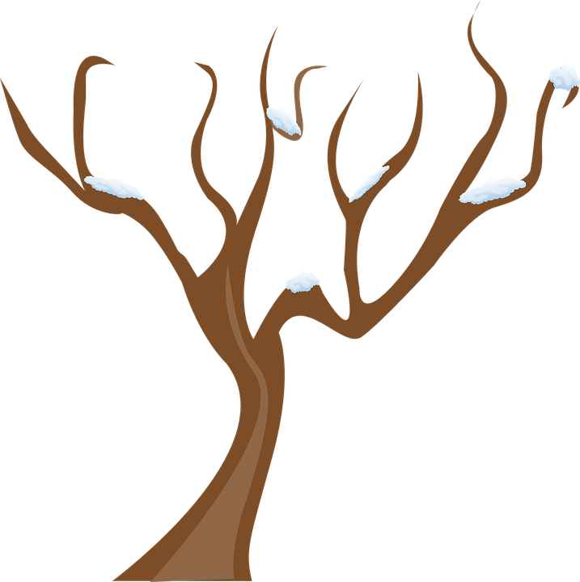



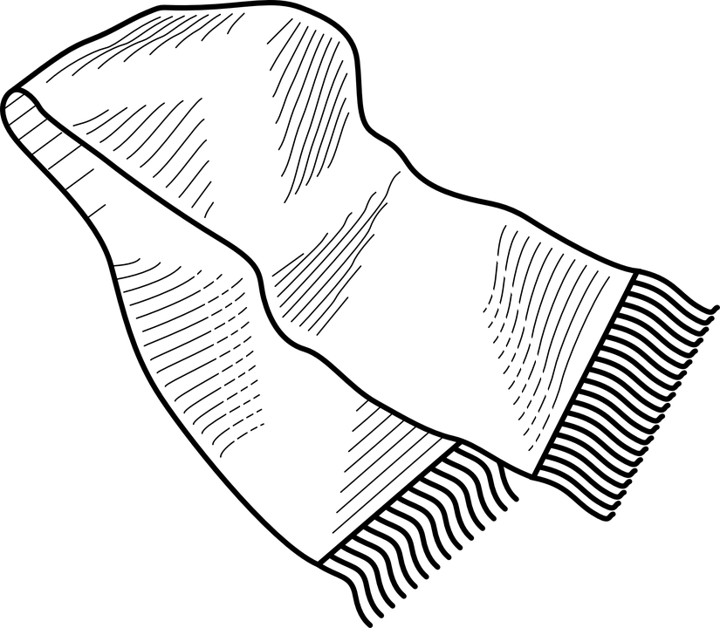
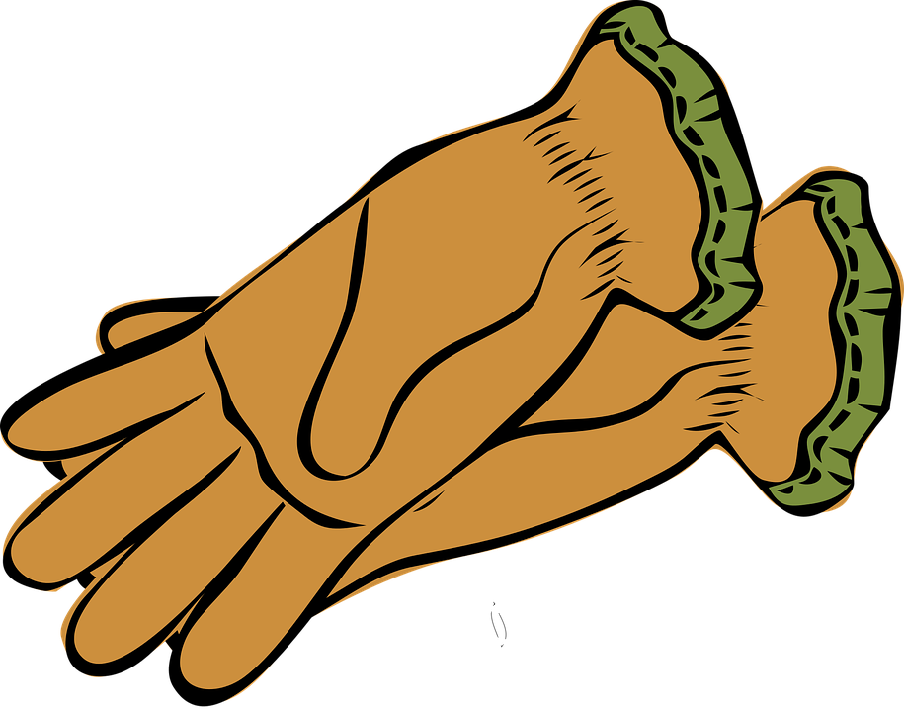
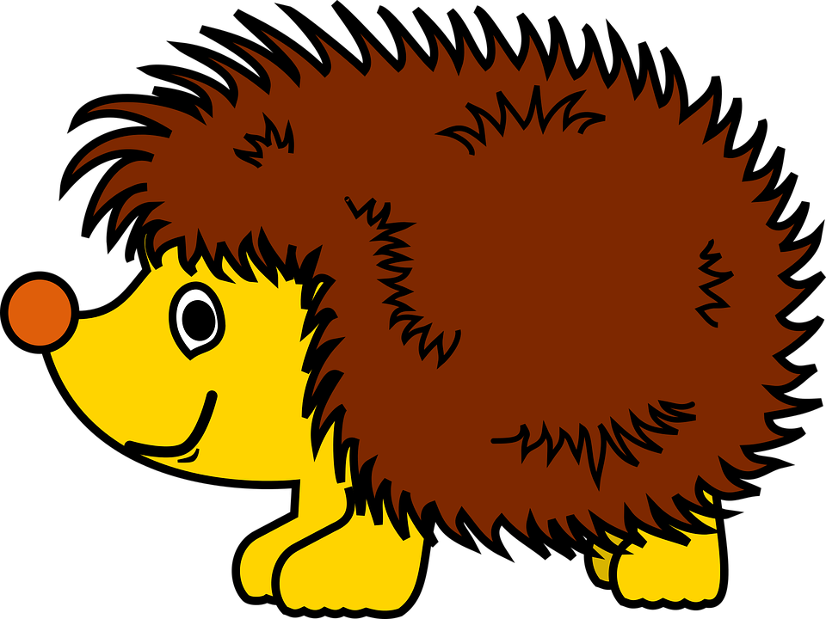
geimhreadh | fuar
duilleoga | lom
leac oighir | Ag scátáil
hata | scairf
lámhainní | ghráinneog

